Slide 1
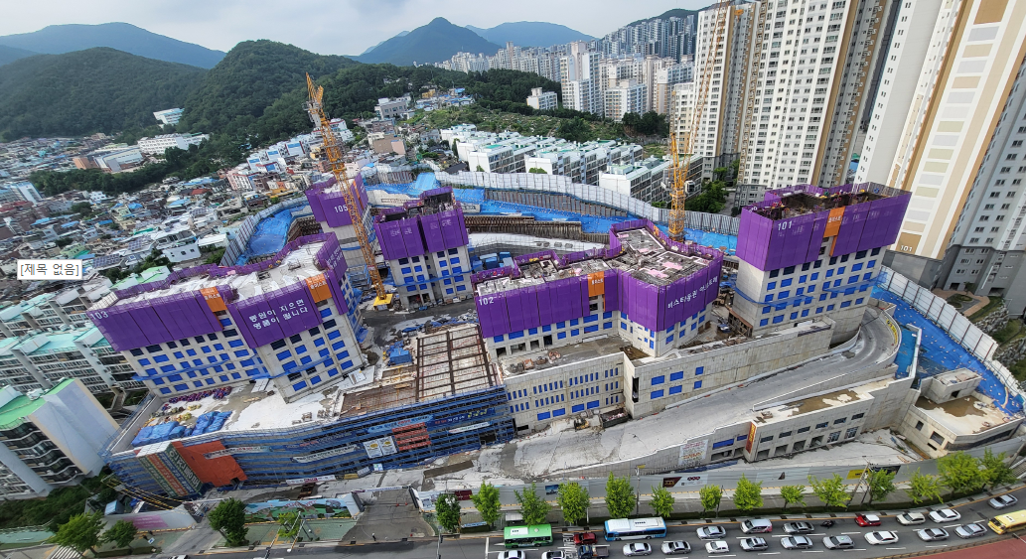
상시(월) 위험성평가 회의
24.08.21
부암2차 비스타동원 아트포레 신축공사현장

Slide 3
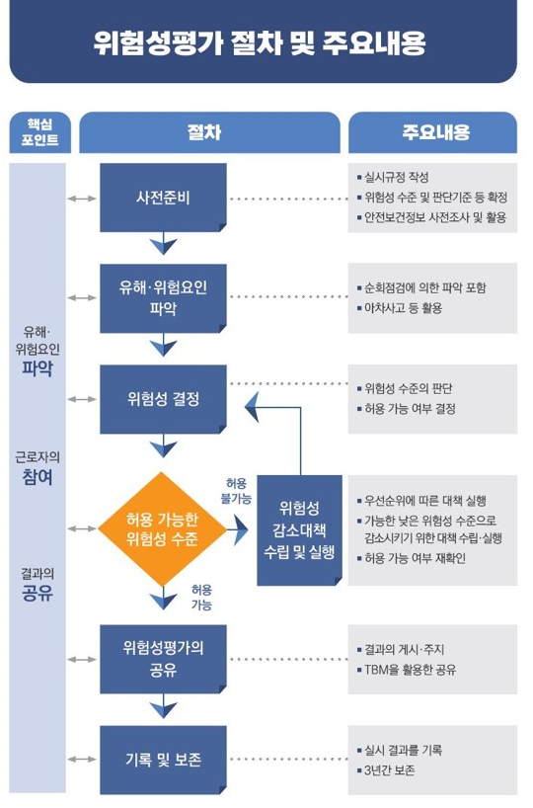
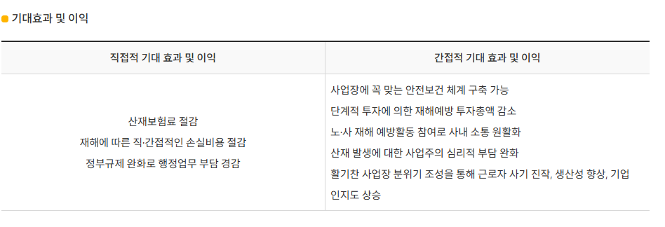

Slide 4
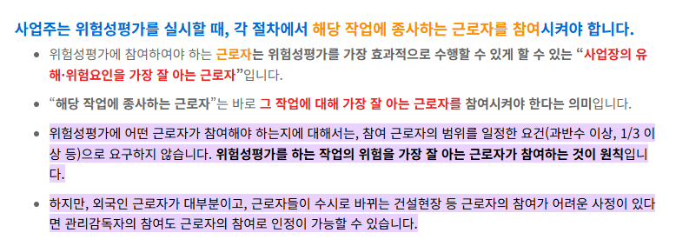

Slide 6
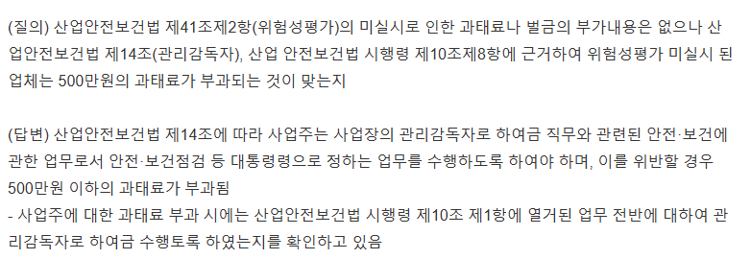

Slide 7
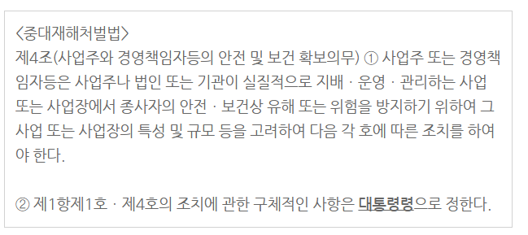

Slide 8
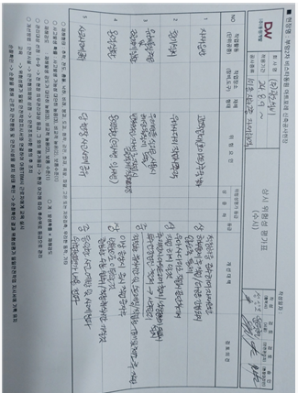
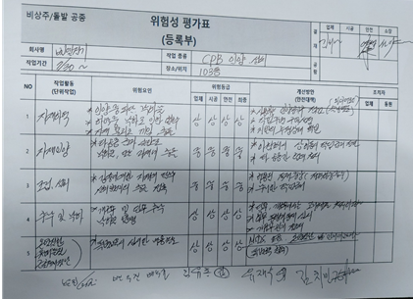
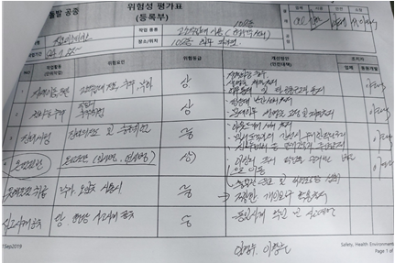
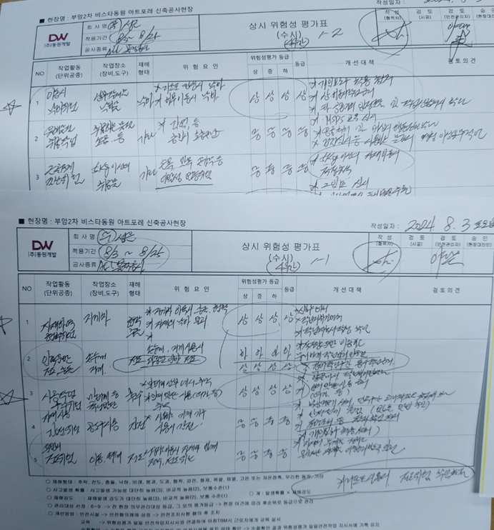
비상주 또는 돌발적으로 투입되는 공정 _부암2차 실시방법

Slide 9
사망사고 주요 기인물 및 안전대책

Slide 10
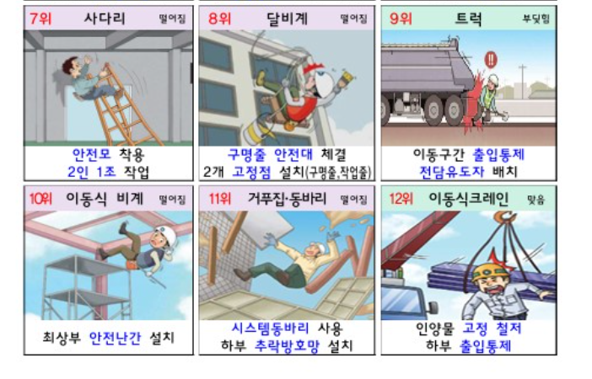
사망사고 주요 기인물 및 안전대책

Slide 11
F&B 08.14 위험성평가

Slide 12
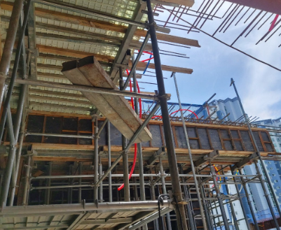
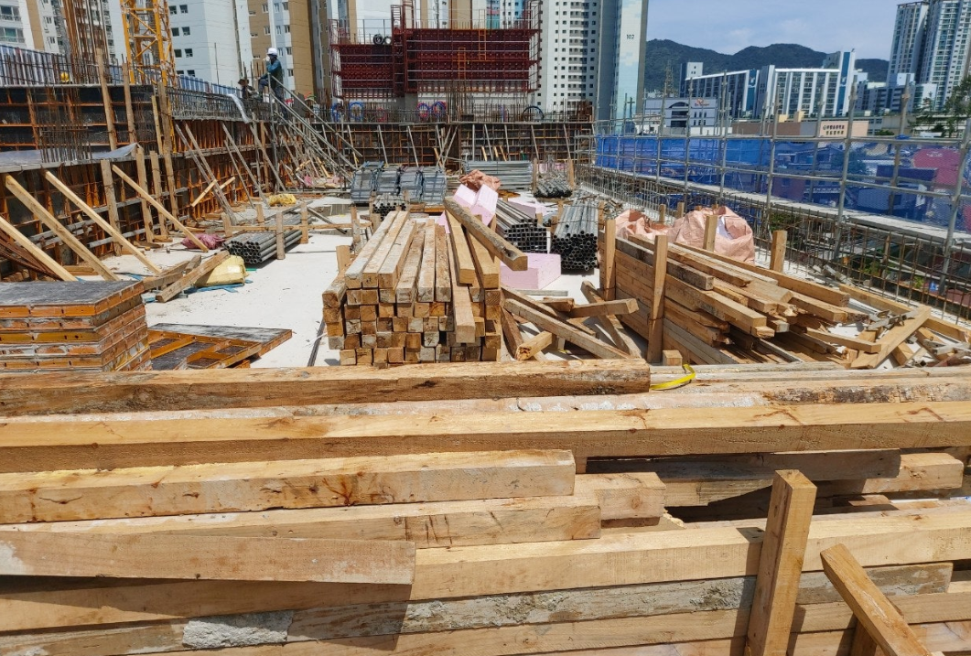
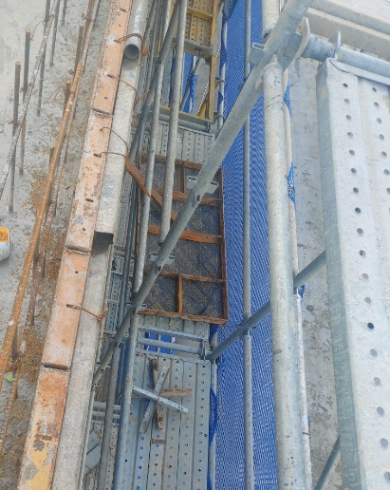
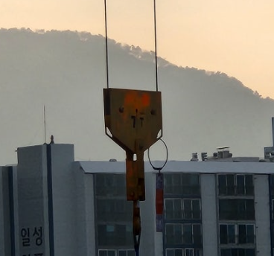
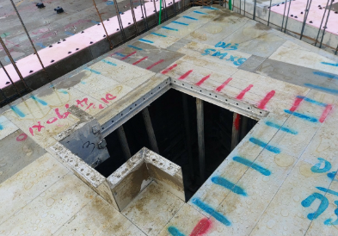
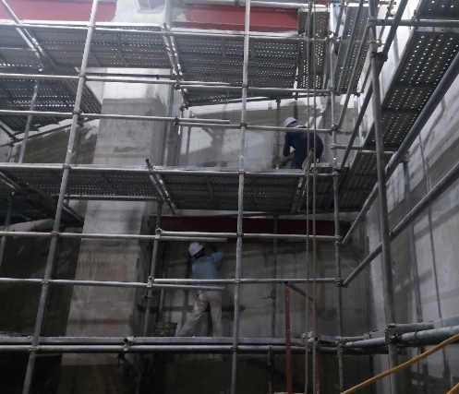
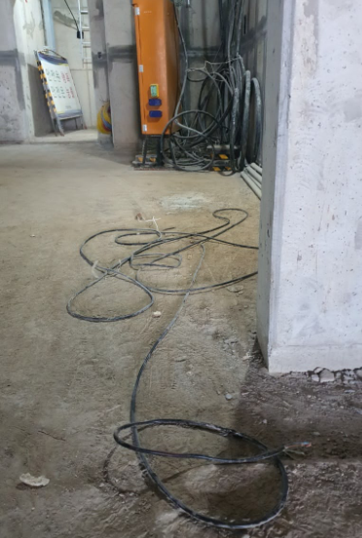
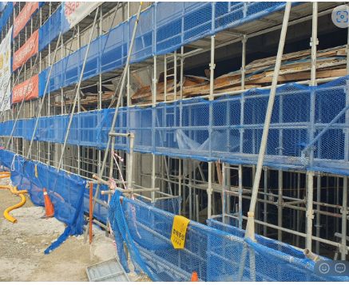
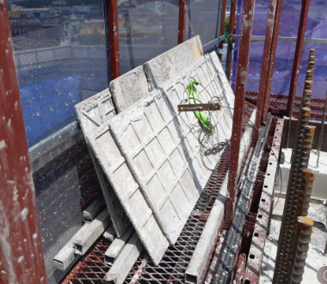
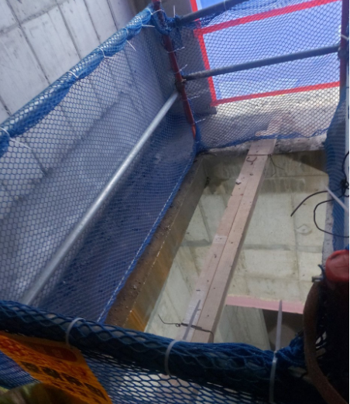
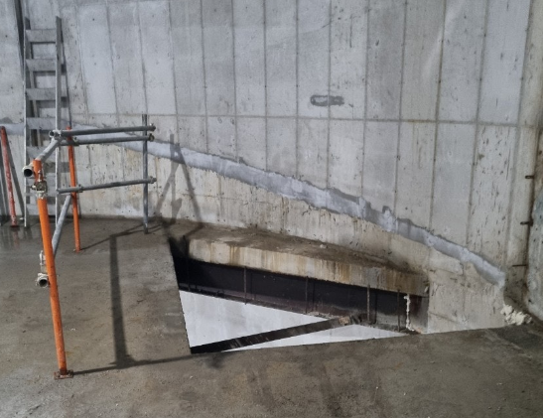
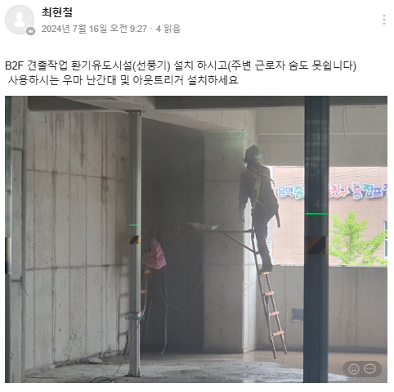
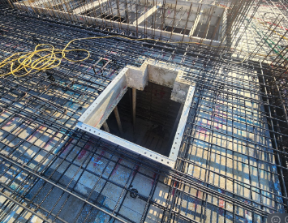
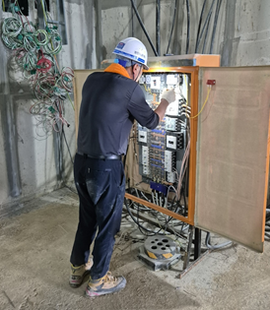
4.주간 위험성평가&피드백
1) 가설전선 연결 후 충전부 노출로 인한 _ 감전위험
재발방지대책?
*전기관련 아차사고 3번째…
적발 시 즉시 퇴출조치 권고조치.
감전사고 관련 위험성을 수차례 공지하고 공유 하였는데 ..전파안됨

Slide 13
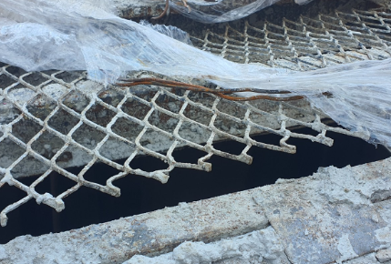
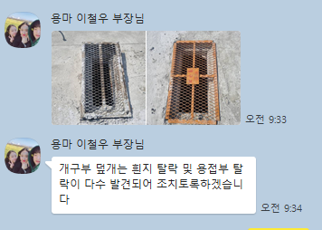
4.주간 위험성평가&피드백
2) 개구부덮개 철망 훼손 _ 넘어짐으로 인한 충돌,찔림위험
조치필요
개구부 덮개 전수확인 조사필요
*동일적발사항이 수차례 등재되고 있는데도 불구하고 미 조치방치.
동 상판작업 시 발생하는 넘어짐사고의 기인물
전수검사 실시 후 빠른조치 필요,위험을 인지하였으니 조치해야됨

Slide 14
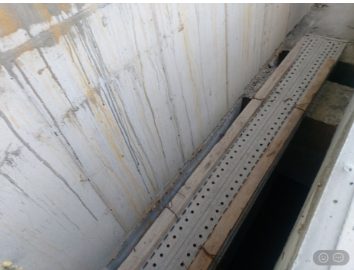
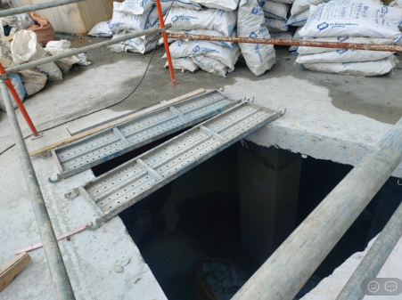
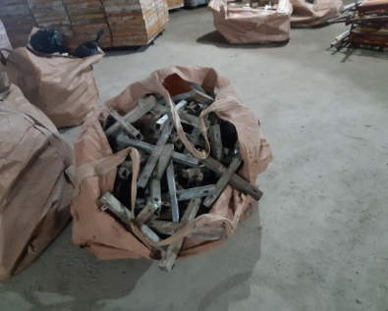
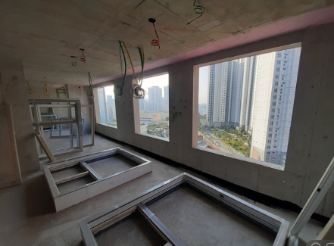
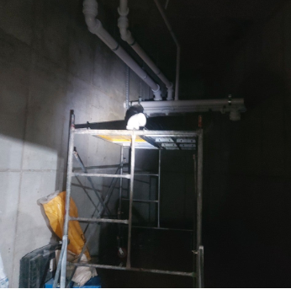
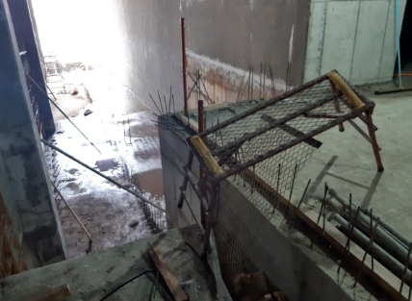
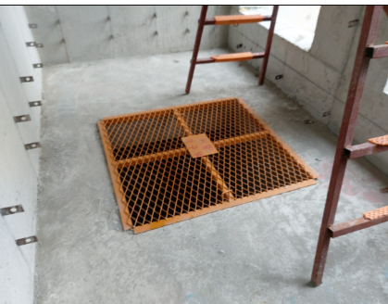
4.주간 위험성평가&피드백
2) 타 공종 근로자 _추락위험
재발방지대책?
차후 작업팀 투입시 특별교육 예정
바로 설치가 안되는데 불구하고 해체 시 에는 감시자 비치 하든지
*작업순서 미 준수. 해당공종근로자 자재와 부딪혀 추락사고위험 .

Slide 15
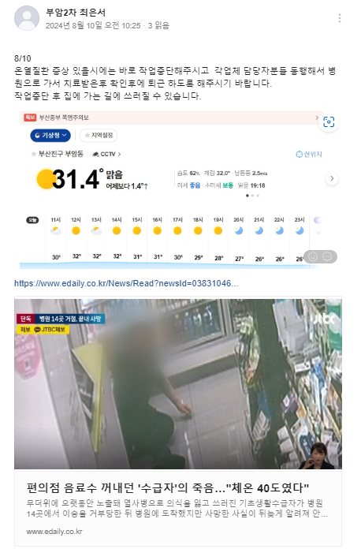
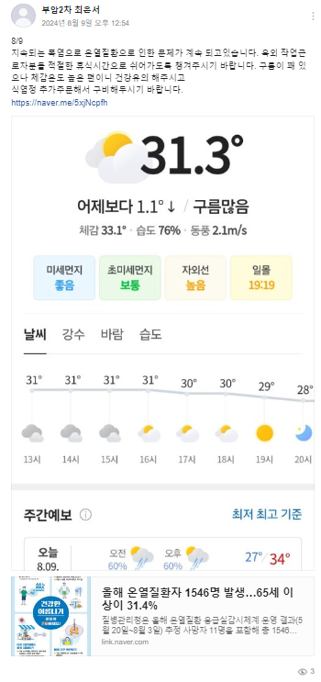
4. 공지사항
1. 온열질환 발생시 즉시 작업 중단 후 병원으로 가도록 조치.

Slide 16
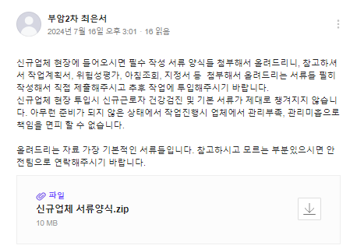
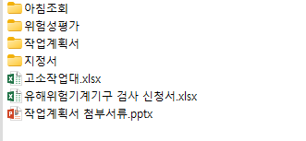
4. 공지사항
2. 신규업체 서류 및 교육 관련 사항

Slide 17
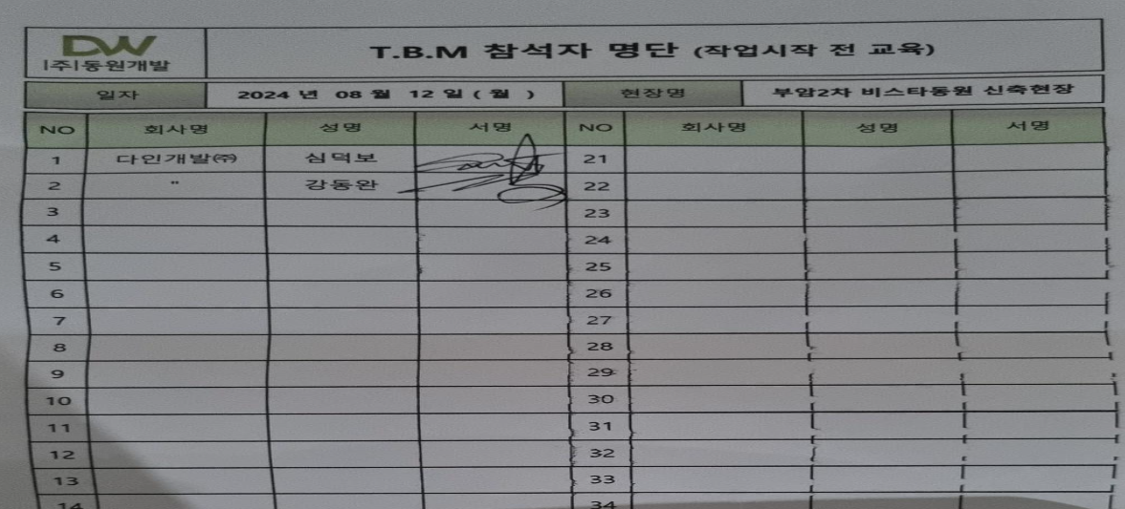
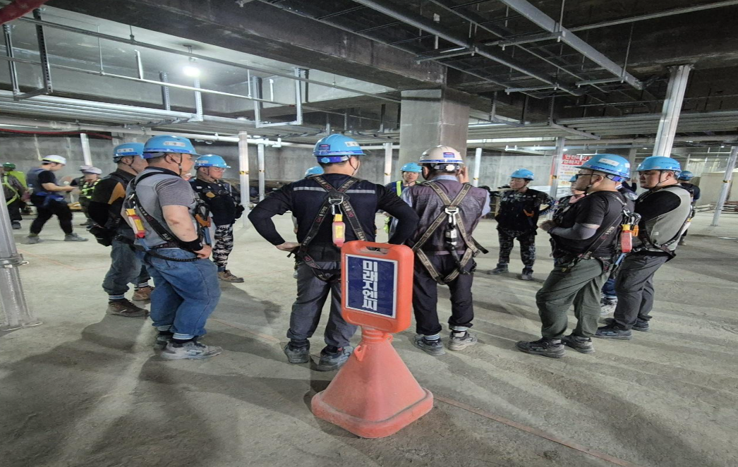
4. 공지사항
매일 제출

Slide 18
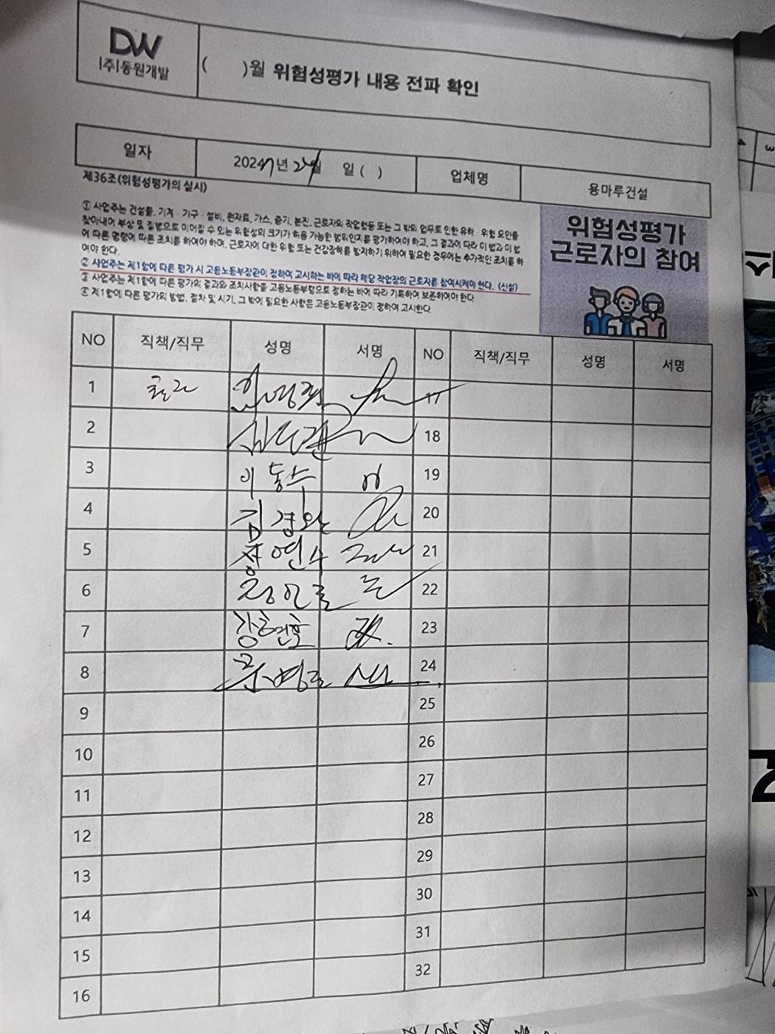
4. 공지사항
매주 목요일마다 제출

Slide 19
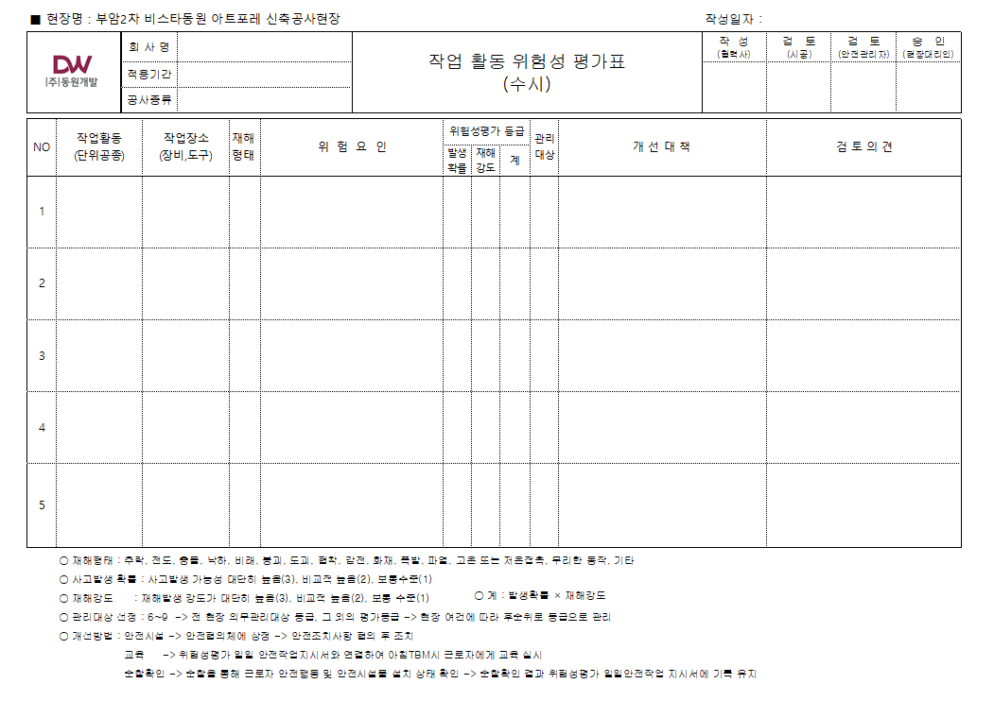
4. 공지사항

Slide 20
6. 현장소장님 당부사항
1.반복적인 불안전한 상태가 발생하지 않도록 재발방지를 철저히 이행하도록 할 것.
2.사고사례를 참조하여 당 현장에 해당하는 공종은 사고예방을 위한 철저한 점검을 실시하도록 할 것.

Slide 21
1. 08.21 위험성평가

Slide 22
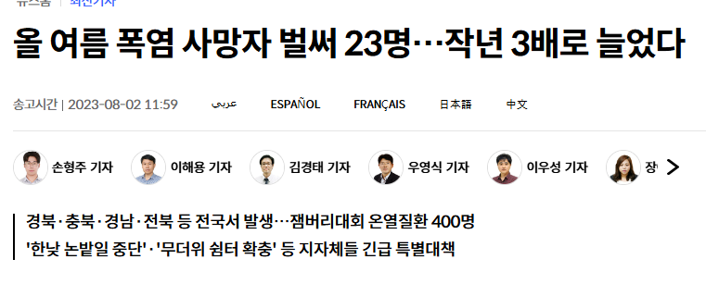
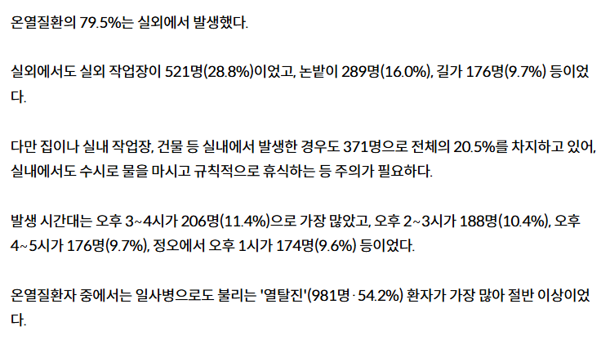

Slide 23
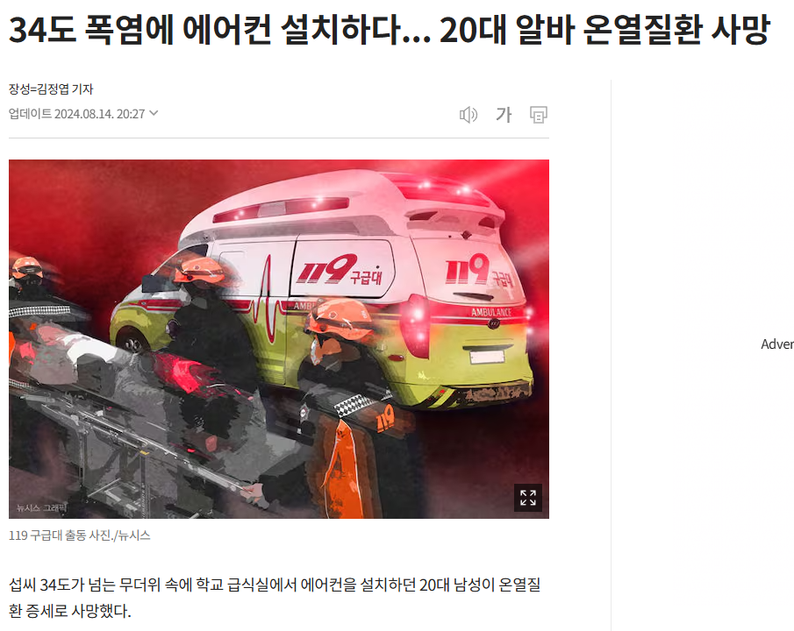

Slide 24
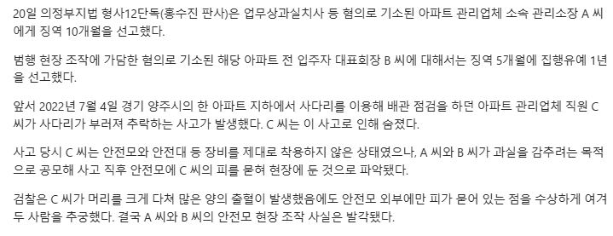

Slide 25
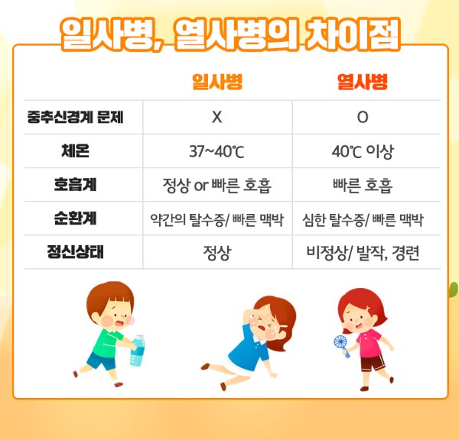
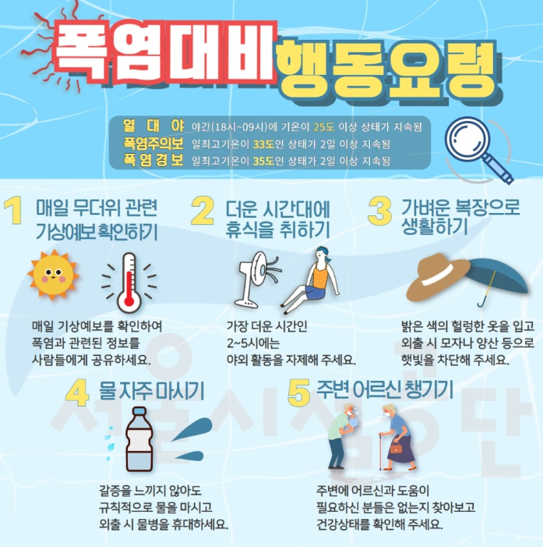
1.온열질환 예방에 관한 수칙.
1. 폭염주의보, 폭염경보
2. 일사병, 열사병
-> 커피, 탄산음료 X – 열손실, 갈증유발

Slide 26
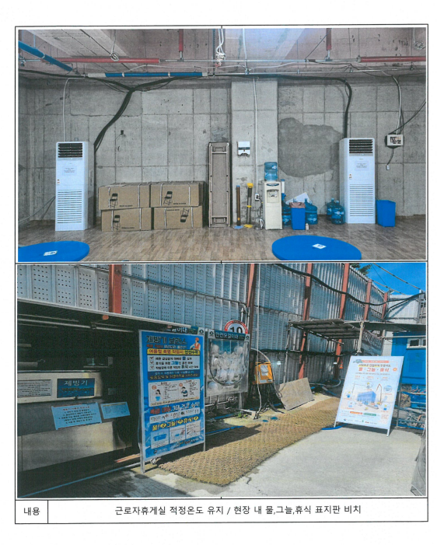
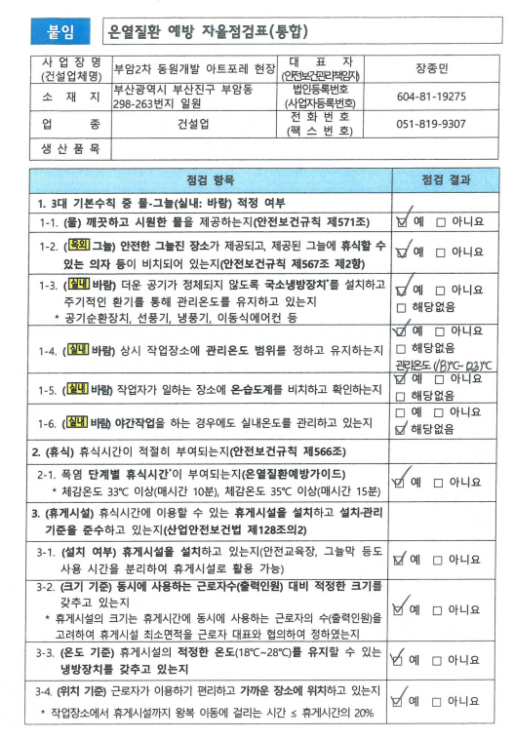
1.온열질환 예방에 관한 수칙.
1.온열질환 예방 자율점검표 실시요청의 건 전파

Slide 28
1.현장통을 이용한 위험성평가 등록절차.
1.결제순서
2.해당공종 확인
3.자재반입부터 시공,품질,안전,보건관리에서 정리정돈까지 포함한 한달 간 모든작업 포함
4.유해물질 관리방법 및 기준
5.온열질환 대처방법
6.사고사례를 통한 재발방지대책
7.추락, 낙하,충돌, 협착,베임,감염 ,붕괴,전도,감전, 유해물질 접촉 등 일어날수 있는 모든상황에 대한 안전대책을 확인 및 실행.

Slide 29
2.주간합동점검 _주 3회

Slide 30
3.주간 위험성평가&피드백
*공종별 안전활동 (명보개발_상/ 중 등급)

Slide 31
3.주간 위험성평가&피드백
*공종별 안전활동 (미래지앤씨_상/ 중 등급)

Slide 32
3.주간 위험성평가&피드백
*공종별 안전활동 (광진개발_상/ 중 등급)
?!

Slide 33
3.주간 위험성평가&피드백
*공종별 안전활동 (임텍_상/ 중 등급)
?!

Slide 34
3.주간 위험성평가&피드백
*공종별 안전활동 (용마루건설_상/ 중 등급)
매일 작업 전 자율안전점검을 실시 중 무재해 밴드_인쇄하여 보관관리 필요.

Slide 35
3.주간 위험성평가&피드백
*공종별 안전활동 (도솔건설_상/ 중 등급)

Slide 36
3.주간 위험성평가&피드백
*공종별 안전활동 (재광건설_상/ 중 등급)

Slide 37
3.주간 위험성평가&피드백
*공종별 안전활동 (다인개발_상/ 중 등급)

Slide 38
3.주간 위험성평가&피드백
사진?
*공종별 안전활동 (거송에이엔드건설_상/ 중 등급)

Slide 39
3.주간 위험성평가&피드백
*공종별 안전활동 (성은_상/ 중 등급)

Slide 40
3.주간 위험성평가&피드백
*공종별 안전활동 (금호석유화학_상/ 중 등급)
위험성평가 조치등록 불량 업무지시서 발행에도 불구하고 이행관리 zero .
인근현장 창호 사망사고 관련 특별교육 시 공유하였는데도 불구하고 전혀 계도가 되지않음 …
2차, 3차, 4차 업무지시서 지속적으로 발행예정 및 미 실행 시 특별교육 매일 실시
-될때까지

Slide 41
4.주간 위험성평가&피드백
1) 갱폼 턴버클 와이어로프 충돌식별 및 바닥 전도방지조치 양호
*지속적인 관리이행 준수.

Slide 42
4.주간 위험성평가&피드백
2) 고소 작업 시 개인보호구 및 상부 추락방호조치 지속적 확인 양호

Slide 43
4.주간 위험성평가&피드백
3) 하부 서포터 해체로 인한 붕괴위험
해당 팀 전체 특별교육 및 용마루 자체 내에서도 재발방지대책 세워서 (간단하게라도) 재 발생금지 조치철저
붕괴 사고 시 대량인명 사고위험
사고 발생 시 언론집중보도 ..현대..

Slide 44
4.주간 위험성평가&피드백
4) 사용하는 공도구 관리기준 준수 _감전위험
재발방지대책?
차후 작업팀 투입시 특별교육 예정
물기,습기,습윤장소 등 사용하는 기계기구의 내장 및 외함접지
접지극, 접지선 등 탈락유무 확인철저.

Slide 45
4.주간 위험성평가&피드백
5) 105동 공동구 내 틀비계 난간탈락,사다리고정 미흡, 조도미확보 _복합적인 사고위험 (추락,전도,충돌)
시정조치 건
협소공간 좁고 단차가 깊은장소는 안전조치가 확실해야…
*방수근로자 작업 투입 시 위험요소 상당히 많음,,조속한 조치가 필요.

Slide 46
4.주간 위험성평가&피드백
기타불량 사례(불안전한 상태 및 환경)

Slide 47
3. 사고사례

Slide 58
4. 공지사항
1.23일 목요일 아침 조회 시 우수근로자 시상식 & 우수근로자 인터뷰
2.23일 금요일 자율안전컨설팅 실시예정.

Slide 59
5. 건의사항
1.현장 내 작업차량 출입증 교부받고 지하층에 차량 주차할 것.

Slide 60
6. 현장소장님 당부사항
1.위험성평가 내용 전 근로자 및 관리자에게 전파를 확실히 할 것.
2.아침조회 시 해당 관리감독자는 업체 TBM에 참여하여 당일 작업상항 및 특이사항 확인을 철저히 하도록 할 것.
3.지하층 및 지상층 전체적인 자재구역설정 및 통로확보 등 현장정리 및 청소실시.

Slide 62
월간 품질정기교육
24.08.14
부암2차 비스타동원 아트포레 신축공사현장

Slide 63
위험성평가 및 점검회의록(월간)
24. 07. 01. ~ 24. 07. 28. (4주간)
부암2차 비스타동원 아트포레 신축공사현장

Slide 64
위험성평가 사진대지 (24.07)
부암2차 7월 위험성평가 회의 (근로자 참여)

